Slide 1
Accurate, Large Minibatch SGD: Training ImageNet in 1 Hour
汇报人：户玉拓

Slide 2

目录
概述
Large Minibatch SGD
实验结果

Slide 3
概述
深度学习的成功离不开数据集的不断扩大。但数据集的不断扩大带来了训练时长的不断的增大，分布式GPU平台可以一次性训练更大的batch，但这给训练带来困难。
本文在ImageNet数据集上进行训练实验，一直将batch增加到8192(on 256GPUs)，将训练的时间减少到1h。所用到的核心方法就是线性缩放原则。
本文的目的是论证了分布式大规模SGD训练的可能性。
应用本文的方法，作者在ResNet50上训练ImageNet(8 Tesla P100/batch=256) 花费的时间是29h，而如果使用的minibatch为8k(256GPUs)只需要1h就完成了训练。

Slide 4
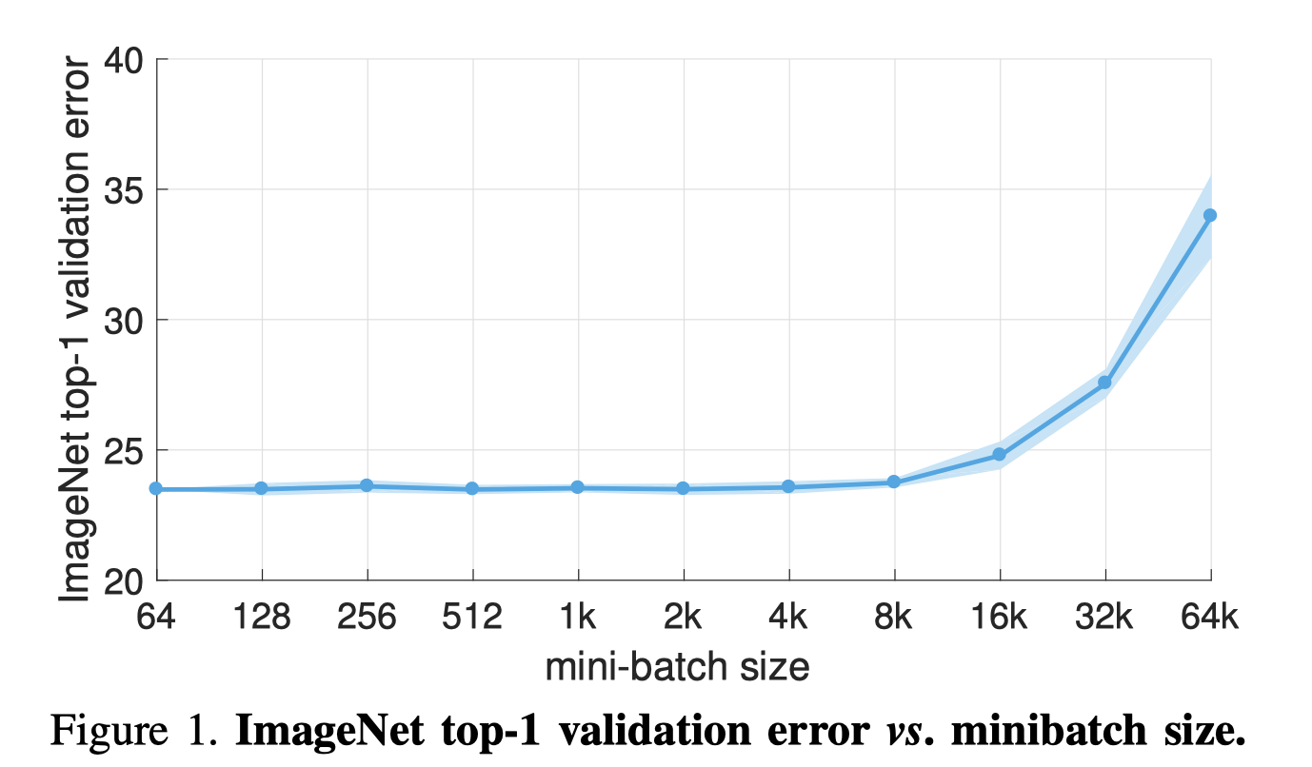
Large Minibatch SGD
Notes:
图1是作者在不断的增加minibatch的情况下，error的一个变化，基本上在前4k运用本文的方法都是可以做到稳定准确率的，在8K的时候error轻微的上升一点点，但整体还是ok的。再往后面的话，就控制不住了。
这图也告诉一件事，训练的时候也不是batch越大，效果就越好。容易陷入局部最优解

Slide 5
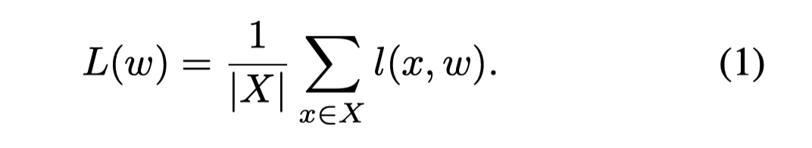
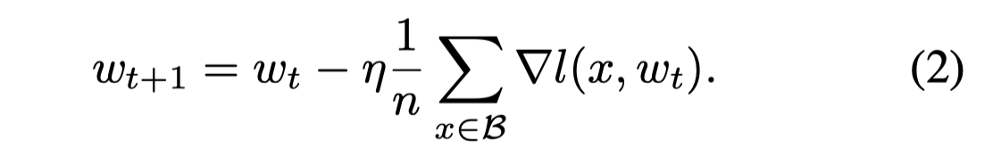
Large Minibatch SGD
Large Minibatch SGD
假设我们输入的minibatch的集合为X,网络的权重是w,则相应的损失计算为下：
Notes:
上式的含义就是在神经网络计算每个输入有标签的数据的loss，最终取一个平均。这里也体现了神经网络训练的时候，batch对网络手链稳定性的一个重要意义、求得了损失L(w)之后，梯度下降更新权重。这里就是普通的梯度下降

Slide 6
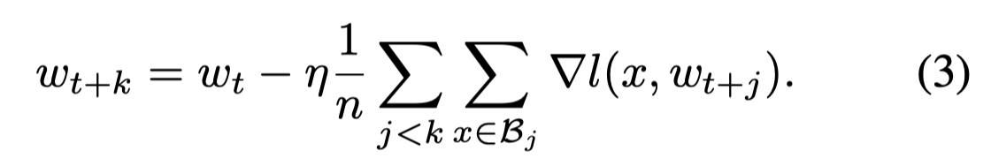
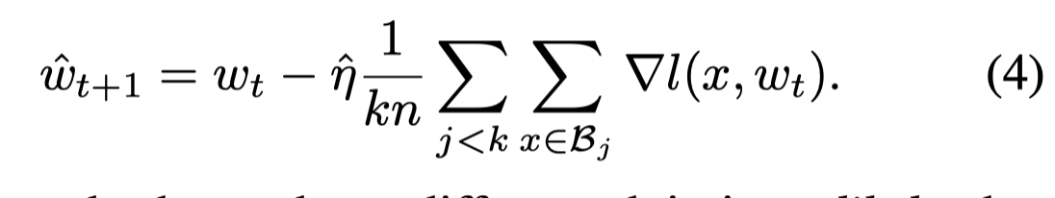
Large Minibatch SGD
Linear Scaling Rule: When the minibatch size is multiplied by k, multiply the learning rate by k
Notes:
论文再这里提出了本文的核心，就是当minibatch size扩大了k倍，学习率也应该扩大k倍，
现在我们假设当前网络的权重是 w_{t},现存在两种更新权重的方式：
一种是batch为n，更新k次网络，此时得到网络的参数是W_{t+k}
第二种是batch为kn，更新一次网络，此时得到的网络参数是w_{t+1}
现在一个很显然的事实是，这两个更新后的结果是不同的wt+k != wt+1
但是我们可以通过一些操作让这两个数值的结果相似。观察上述的等，我们首先假设 两个l相等
这样的强假设下，接着我们设置，学习率为原来的k倍、，这样两次网络更新的结果就是大概相同。
现在的问题就是在于上述梯度近似相等的强假设，这个假设很强，这是使得线性缩放原则是否有效的核心。
但是什么时候网络的更新权重变化很大呢？使得这个假设不成立，结论就是在网络的初期，对于网络的初期，学习率最大，其次，网络的loss下降的很快，在这一阶段，上述的梯度大致相等的假设是很难保持住的，相反如果在网络的后期，网络小步伐优化，这个假设将会成立。

Slide 7
Large Minibatch SGD
Warmup
1.Constant warmup
前5个周期，使用较小的学习率去稳定网络，第五个周期后，使用k倍的学习率
2.Gradual warmup
在前5周期，学习率缓慢的变到k倍
Notes:
正如上述讨论的那样，网络的初期网络变化的很快，那么解决这个问题的思路一个很直接的方法就是采用Warmup的方式。在网络的初期，使用较小的学习率去稳定网络。作者在ImageNet上的实验使用的方法就是在前5个周期，仍旧使用 原来的学习率，而在后面使用k倍的学习率，当然这种方法有一个缺陷就是在第6个周期的时候，会出现学习率突然暴增的现象

Slide 8

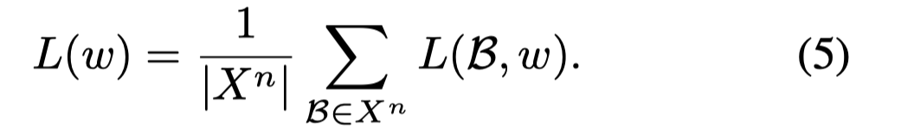
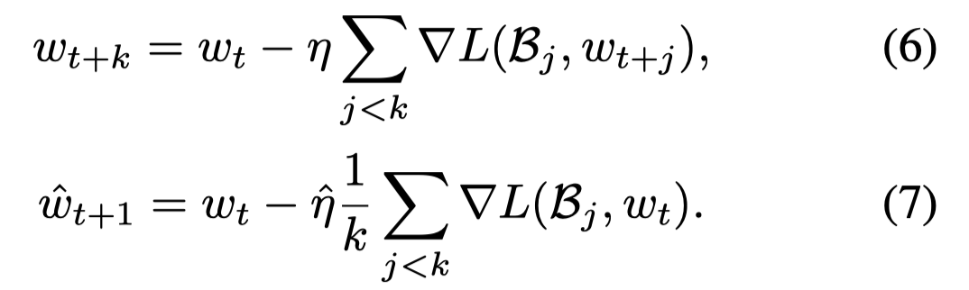
Large Minibatch SGD
Batch Normalization with Large Minibatches
Batch Normalization (BN) 其将输入的数据进行一个标准化处理，而这个数据的均值和方差，由输入的数据计算。这样其将一个minibatch内部的样本之间联系起来。
上述的分析就可以发现，直接增加GPU的个数，
而保持每个GPU的训练数目不变，BN不影响最终的结果。

Slide 9

实验结果
Notes:
minibath sizes 从64 到 65536（64k），所有的模型都使用 linear scaling rule ，在 kn > 256 时，使用 gradual warmup 策略，从上图可以发现，在 8k 之后验证误差就会变大

Slide 10
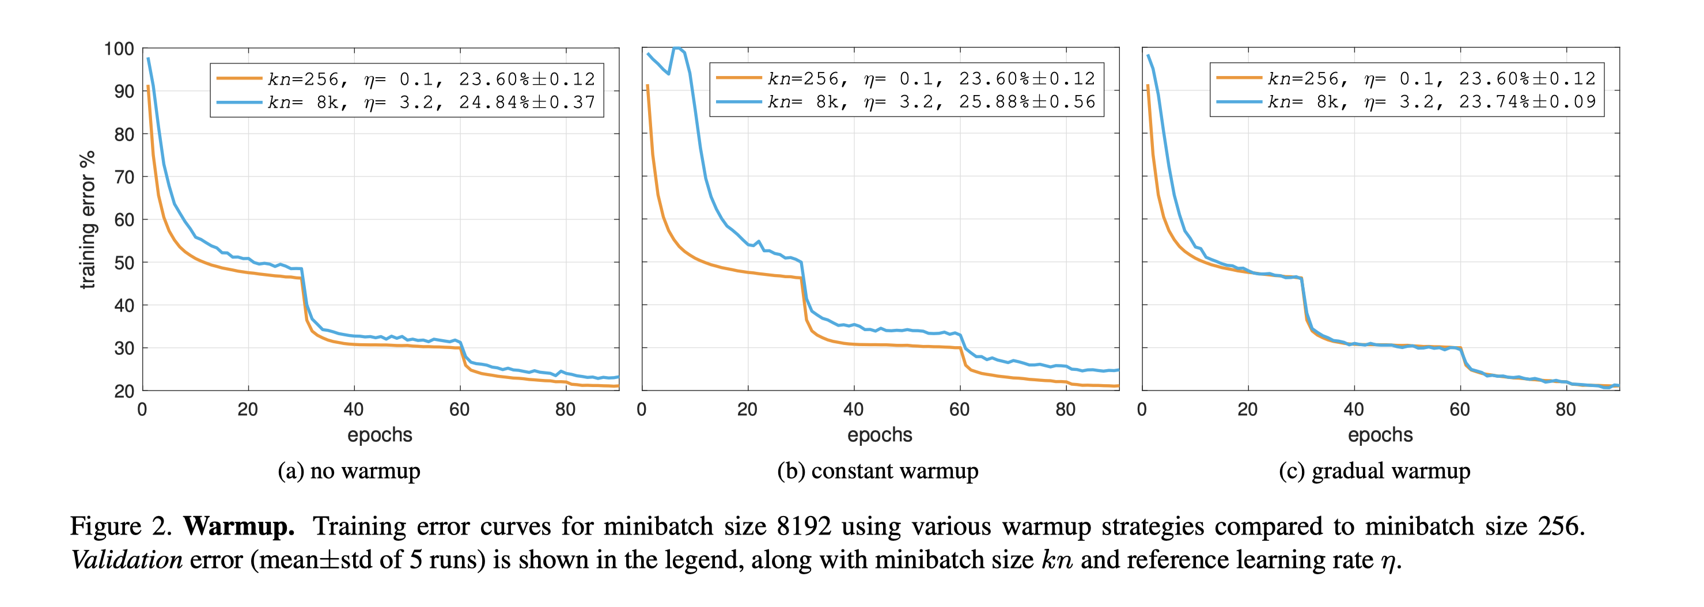
实验结果
Notes:
不同的warmup对于训练过程的重合程度

Slide 11
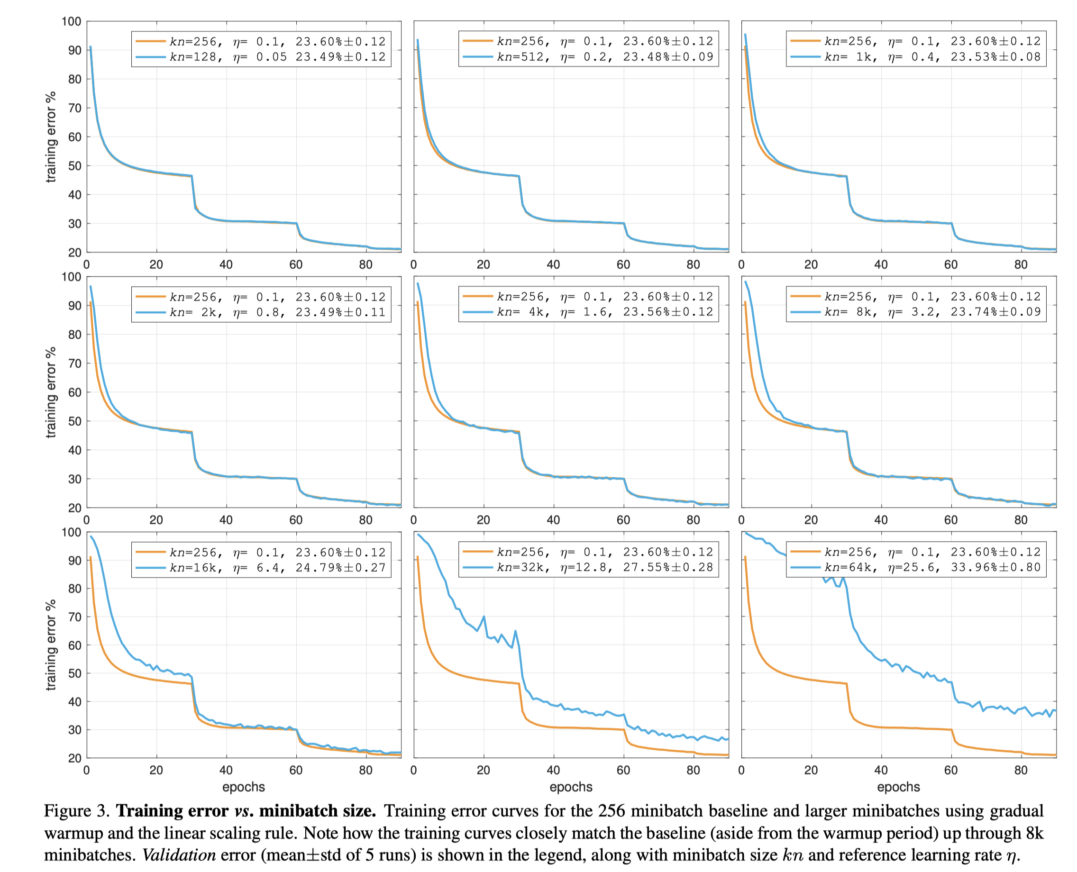
实验结果
Notes:
Training curves for various minibatch size

Slide 12
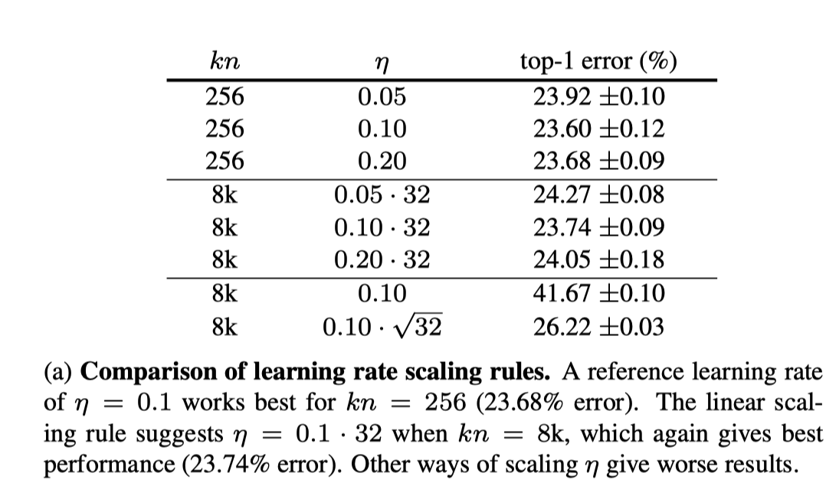
实验结果
Notes:
对于小批次 256 ，学习率取 0.1 获得最小的 error，但是大的或者小的学习率也可以获得比较好的结果，当在 8k images 上使用 linear scaling rule 时，学习率在 0.1*32 获得最好的结果

Slide 13
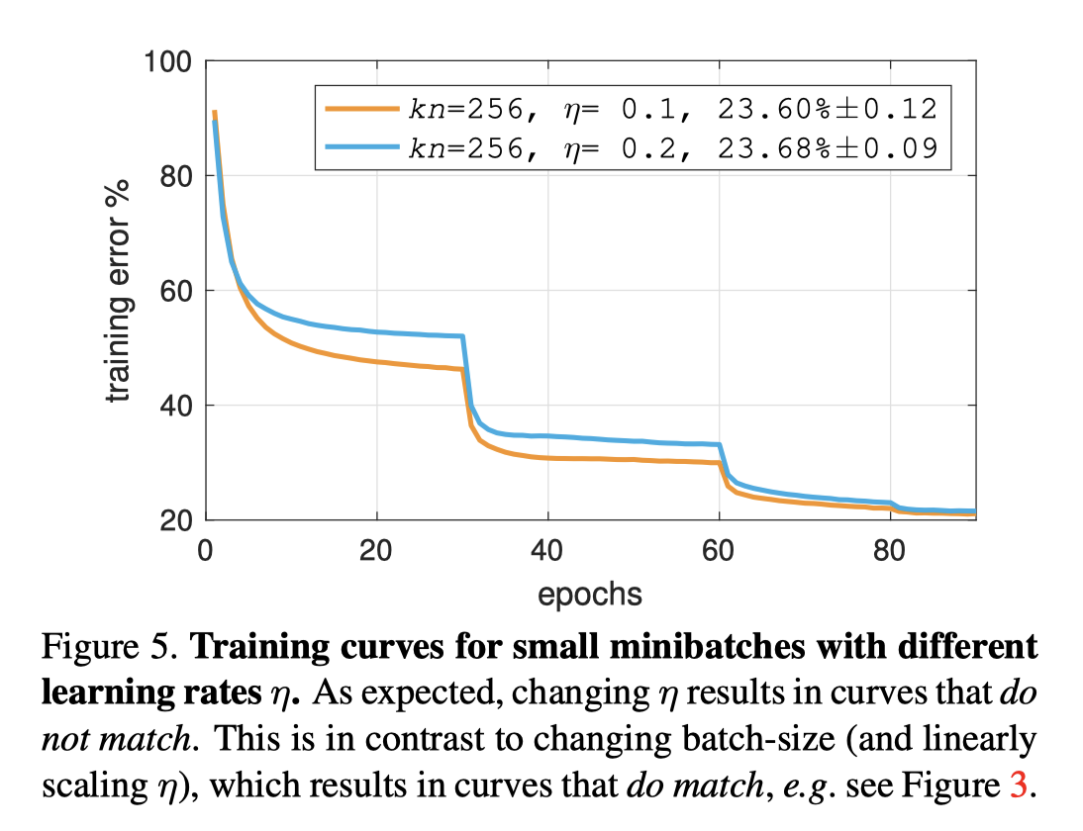
实验结果
Notes:
当改变学习率时，会改变整个 trianing curves，即使最后的误差是相同的。而线性缩放规则可以在误差和training curves 都相同。

Slide 14
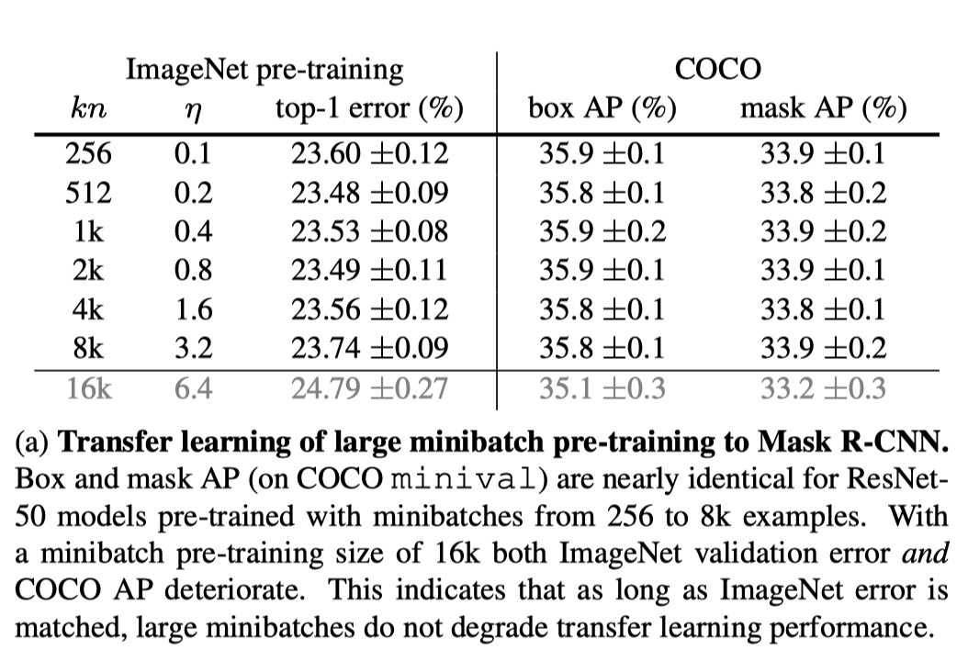
实验结果
Notes:
为了确定 large minibatch 和 small 学到的特征是否一样好，在 COCO detection 和 instance segmentation 上使用 ImageNet pre-training
为了验证 large minibatch pre-training 对 Mask R-CNN 的影响，使用 ResNet-50 训练 ImageNet-1k，minibatch 从 256到 16k，之后使用这个model 初始化 Mask R-CNN
只要 ImageNet validation error 很低，直到 up 8k，detection 的 AP 与之匹配，当数据集切换和任务切换时，用 large minibatch 并不没有什么问题
同样，linear scaling rule 在 Mask R-CNN 上也适用

Slide 15
感谢聆听！

